Slide 1
第8章
功率放大电路
电子与光学工程学院、微电子学院

Slide 2
本章知识点及要求（2学时）
知识点一：功放的特点、分类、技术指标
知识点二：乙类推挽功率放大电路的工作原理、
分析和计算
1.掌握功率放大电路的类型及特点；
2.了解功率放大电路最大输出功率和转换效率的分
析方法；
3.掌握乙类推挽功率放大电路的电路组成、工作原
理、分析方法和性能特点。

Slide 3
什么是功率放大器？
在电子系统中，模拟信号被放大后，往往要去推动一个实际的负载，如使扬声器发声、继电器动作、仪表指针偏转等。然而，推动一个实际负载需要的功率很大，因此，功率放大器的目的就是输出较大功率。
实际负载
例： 扩音系统
信号提取
电压放大
功率放大
# $ % & ?

Slide 4
8.1 功率放大电路的特点与分类
功率放大电路：是一种以输出较大功率为目的的放大
电路，这类电路能够为负载提供足够大的驱动功率，常为多级放大器的功率输出级。
电压放大器
功率放大器
VS
1.一般为小信号放大器，采用等效电路分析法；
2.以获得电压增益为主；
3.主要考虑电压增益、通频带等参数；
1.为大信号放大器(单级),常采用图解分析法；
2.以获得功率增益为主(大电压大电流)；
3.主要考虑输出功率、转 换效率、非线性失真、安
全保护等参数；

Slide 5
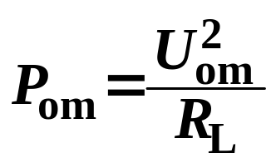
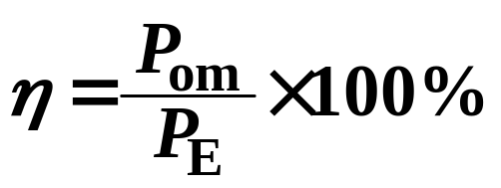
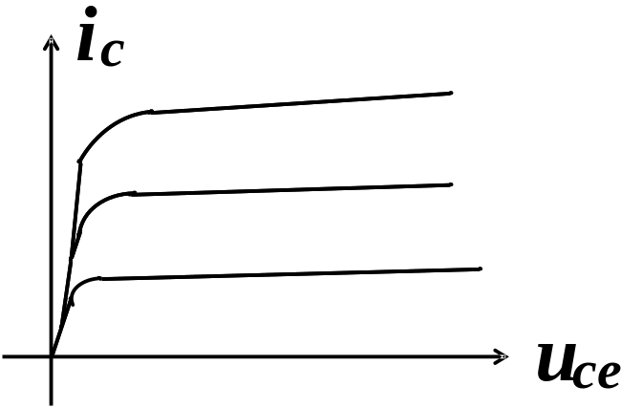
8.1 功率放大电路的特点与分类
1. 功率放大电路研究的问题
■性能指标：输出功率和效率。
最大输出功率P_{om}——若已知最大输出电压U_{om}，则可得:
效率η ——最大输出功率与电源平均损耗功率之比。
■分析方法：由于是大信号作用，故分析时常采用图解法。
■晶体管的选用：根据极限参数选择晶体管。
在功放中, 晶体管最大集电极或发射极电流近似为最大集电极电流 I_{CM} ,最大管压降U_{cem}接近c-e反向击穿电压 U_{(BR)CEO}, 最大集电极消耗功率接近集电极最大耗散功率 P_{CM} ——即功放通常工作在极限状态。
I_{CM}
P_{CM}
U_{(BR)CEO}

Slide 6
8.1 功率放大电路的特点与分类
2.对功率放大电路的基本要求
（1）输出功率尽可能大：即在电源电压一定的情况下， 最大不失真输出电压最大。
（2）效率尽可能高: 即电路损耗的直流功率尽可能小，且静态时功放管的集电极电流近似为0。
（3）非线性失真小
（4）功放管工作在安全区
3. 晶体管的几种工作方式
（1）甲类：晶体管在信号的整个周期内均处于导通状态
（2）乙类：晶体管仅在信号的半个周期处于导通状态
（3）甲乙类：晶体管在信号的多半个周期处于导通状态
（4）丙类：晶体管在信号的少半个周期处于导通状态

Slide 7
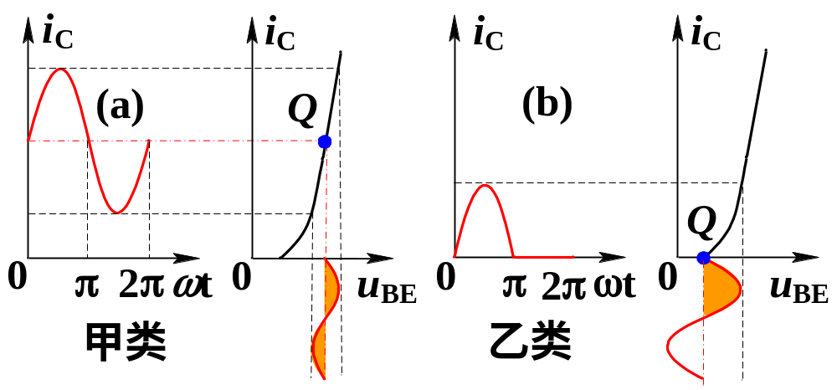
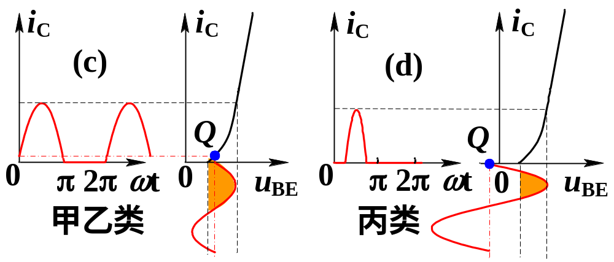
8.1 功率放大电路的特点与分类
(c)甲乙类(导通角为90°~180°)
【导通角的概念】
工作点Q在放大区，但靠近截止点，管子半周以上导通。可克服
交越失真，性能与乙类功放类似。
通常, 把一个信号周期内(集电极)电流所对应角度的一半(即θ)称为(集电极)电流的导通角.
导通角的大小决定了信号导通时间的长短.
(a)甲类(θ=180°)
(d)丙类(导通角小于90°)
(b)乙类(θ=90°)
工作点Q点设置在截止区（即Q在截止点以下），信号导通角小于90°。主要用于高频功放中，进一步提高能量转换效率。
(a)甲类(导通角为180°)
(c)甲乙类(θ=90°~180°)
工作点Q设在放大区，信号在一周内变化时管子均导通。非线性失真小，但能量转换效率太低。
(d)丙类(θ<90°)
η=50%
(b)乙类(导通角为90°)
工作点Q选在截止点(U_{BEQ})，管子只有半周导通，另外半周截止。非线性失真大，但能量转换效率很高。可通过改进电路结构，减小非线性失真。
η=π/4=78.5%

Slide 8
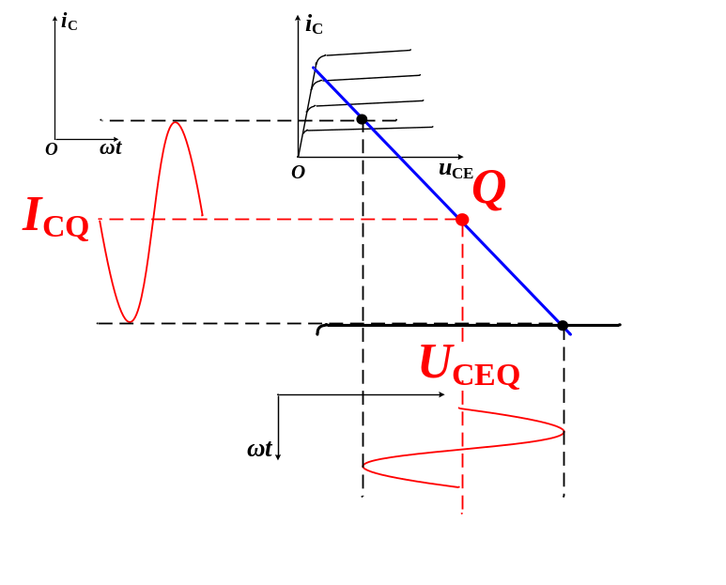
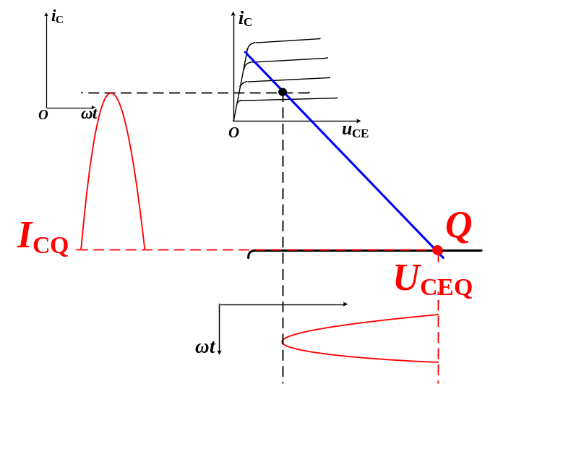
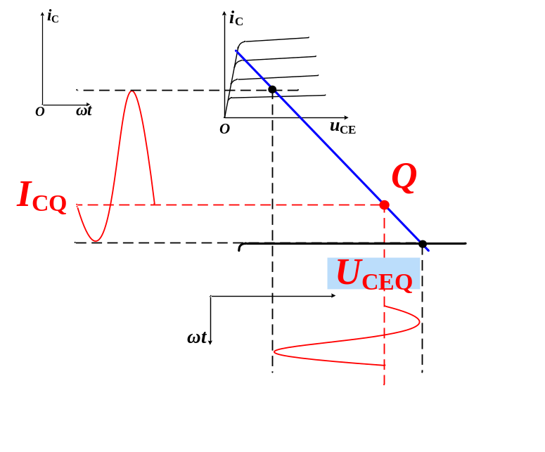
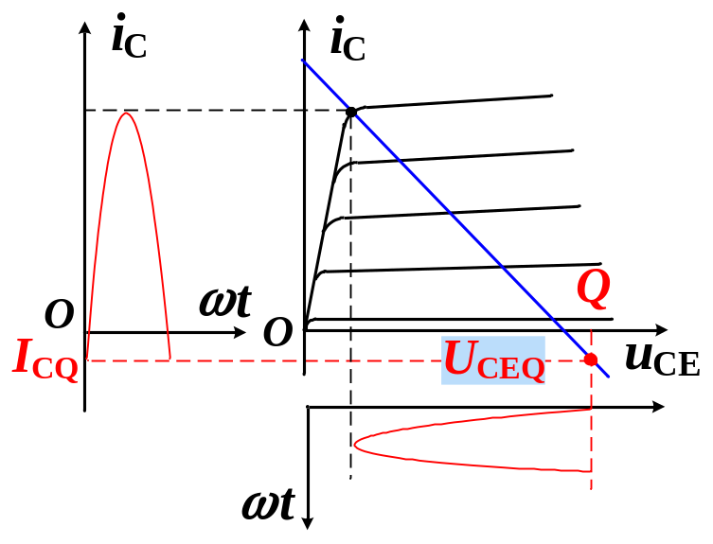
8.1 功率放大电路的特点与分类
θ=180°
θ=90°
(a)甲类
(b)乙类
θ=90°~180°
θ<90°
(c)甲乙类
(d)丙类

Slide 9
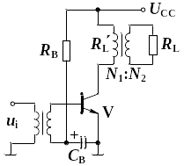
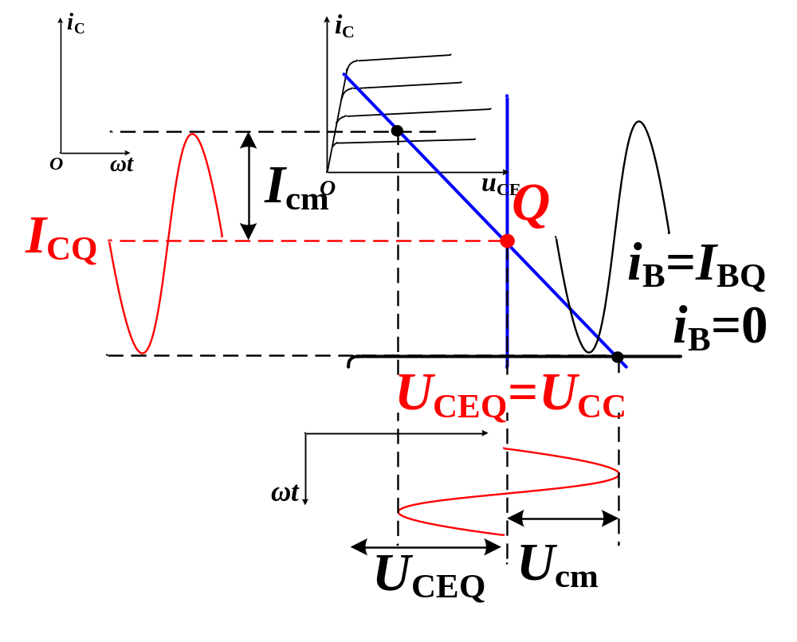
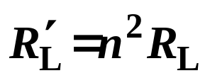
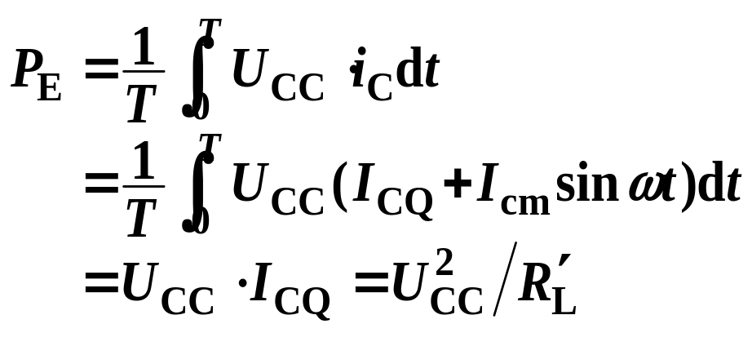
8.2 甲类功率放大电路
′
u_{CE}=U_{CEQ}−i_{c}R_{L}
交流负载线
u_{CE}=U_{CC}−i_{C}R_{C}
直流负载线
1.电源供出功率P_{E}
结论: P_{E}固定不变,且与交流信号的大小无关!

Slide 10
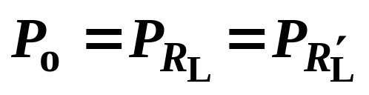
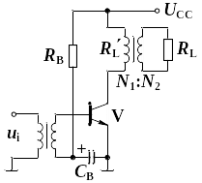
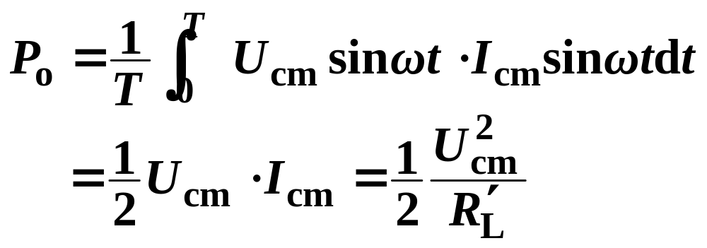
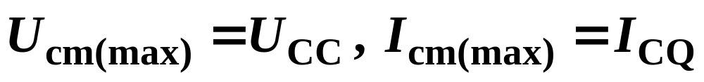
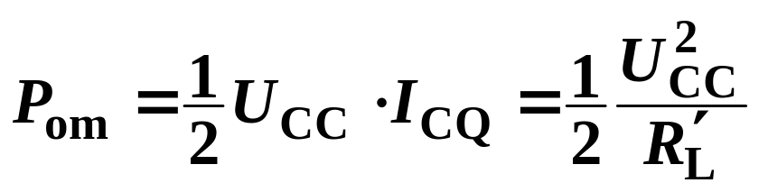
8.2 甲类功率放大电路
2. 电路输出功率P_{o}
设变压器效率η_{T}=1, 则
特例：最佳负载情况下

Slide 11
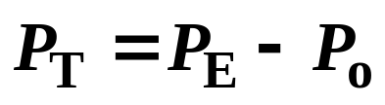
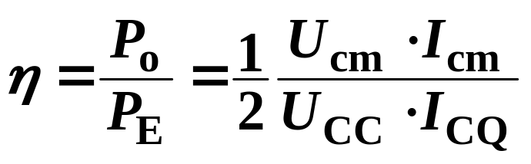
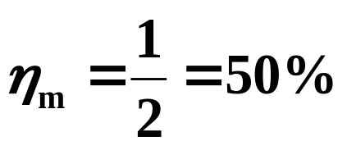
8.2 甲类功率放大电路
3. 管子功耗P_{T}
可见, 当输入信号为0时, P_{o}=0, P_{T}=P_{E}, 电源功率全部变成管耗。
4. 能量转换效率η
可见, 当U_{cm(max)}=U_{CC}, I_{cm(max)}=I_{CQ}时, 效率达到最高。

Slide 12
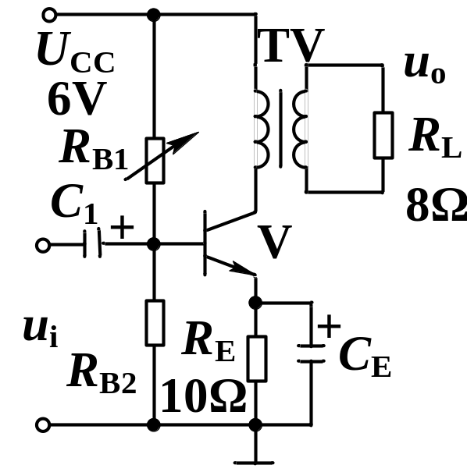
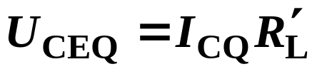
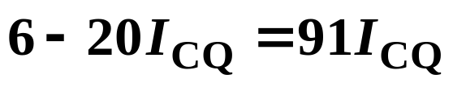
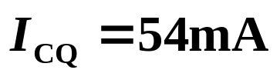
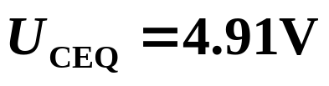
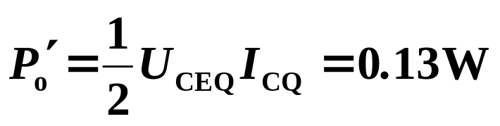
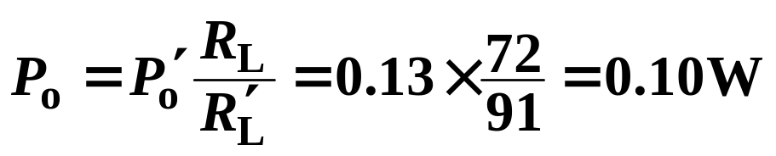
8.2 甲类功率放大电路
例1：单管甲类功放电路如图题所示，输出变压器匝比 n=3, 其初级直流电阻r₁=10Ω, 次级直流电阻r₂=1Ω, 采用3AX61管(参数为I_{CM}=500mA, P_{CM}=500mW, U_{(BR)CEO}=30V, β=80), 忽略U_{CE(sat)}。调节上偏电阻R_{B1}可使R_{L}获得最大不失真输出功率为多少？
当Q点位于交流负载线位于放大区部分的
中点时，可输出最大不失真功率。所以
得：
R_{L}′获得最大不失真输出功率为
R_{L}获得最大不失真输出功率为

Slide 13
8.2 甲类功率放大电路
【讨论】如何解决甲类功放效率低的问题？
办法：降低Q点。
缺点：但又会引起截止失真。
既降低Q点又不会引起截止失真的办法：
采用推挽输出电路，或互补跟随乙类功率放大器。

Slide 14
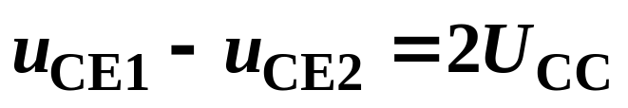
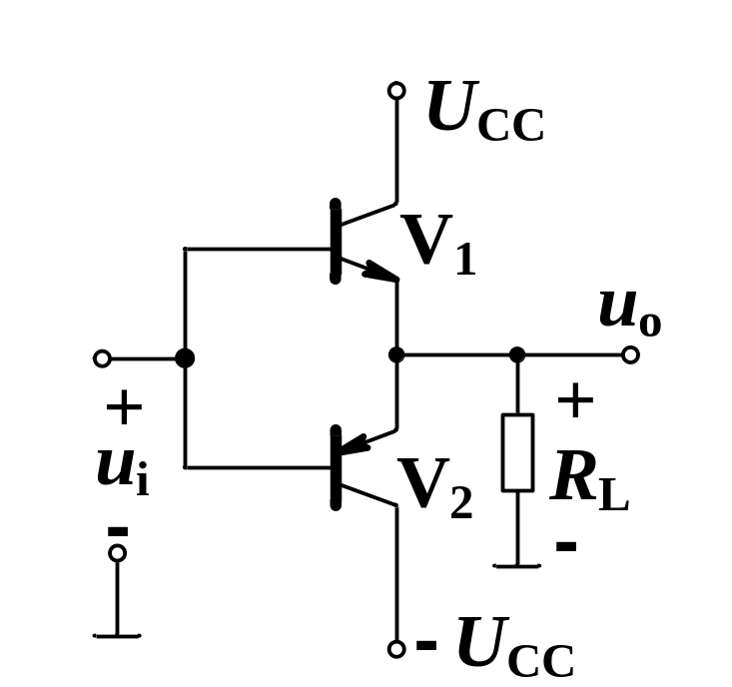
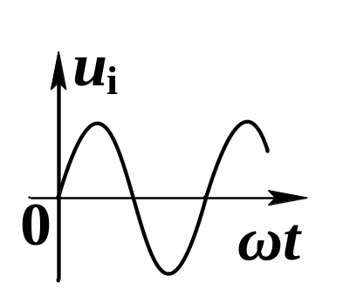
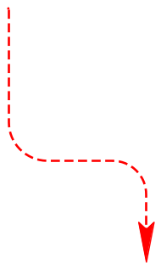
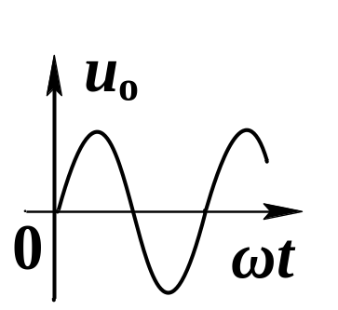

8.3 互补推挽乙类功率放大电路
8.3.1 双电源互补推挽乙类功率放大电路(OCL电路)
乙类放大：V₁、V₂两个晶体管都只在半个周期内工作。
(1)电源静态功率为0。
(2)两只晶体管交替工作，合成一个不失真输出信号。
(3)输出阻抗低、带负载能力强，输出与输入同相。

Slide 15
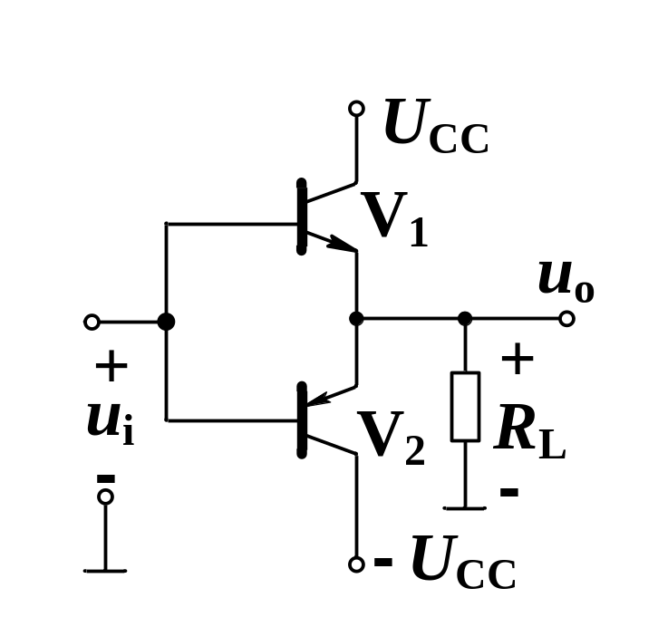
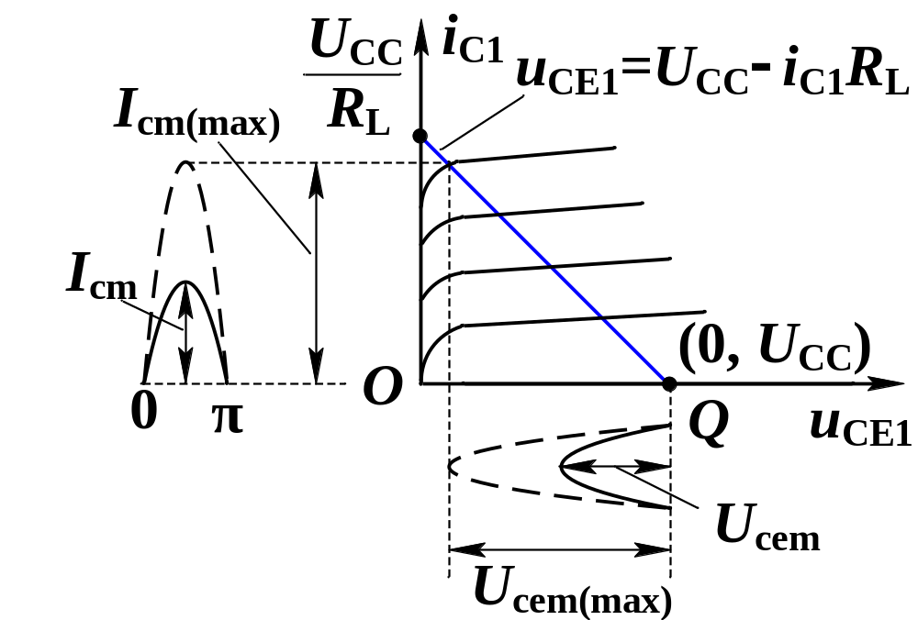
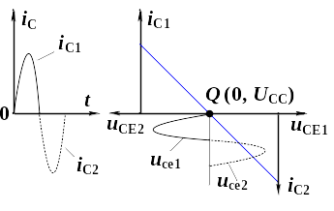
8.3.1 双电源OCL电路
互补推挽乙类功放
(OCL)的输出特性

Slide 16
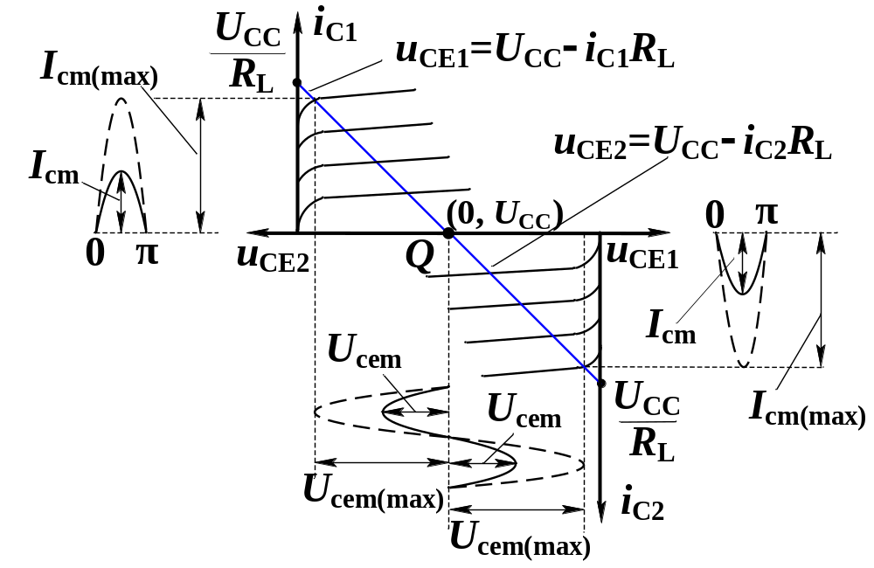
8.3.1 双电源OCL电路
可见，两管的静态工作点重合，且负载线的斜率相同，故负载电流可合成一个完整波形。

Slide 17
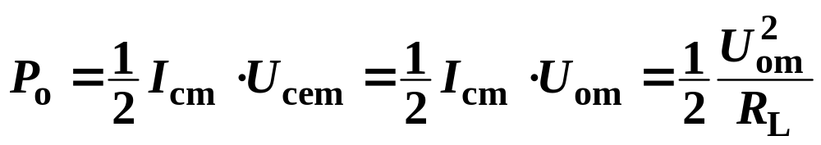
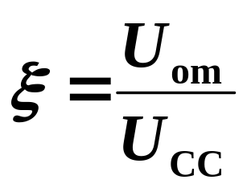
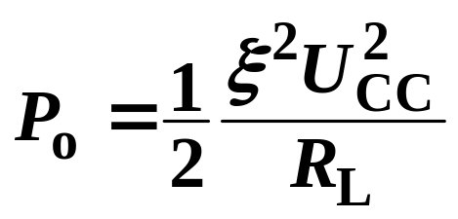
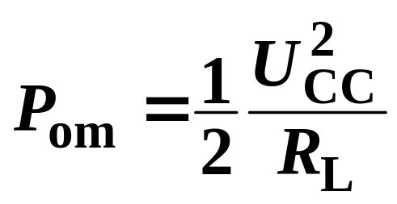
8.3.1 双电源OCL电路
一、功率及效率的计算
1. 输出交流功率P_{o}
V₁、V₂为半周工作，负载电流却为完整的正弦波。
令 称之为电压利用系数，
则
U_{im}增大, U_{om}增大, 电压利用率也增大。
若忽略集电极饱和电压, 则ξ_{m}=1, 故

Slide 18
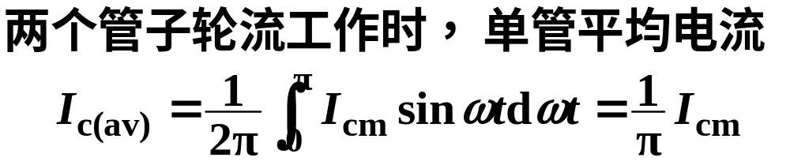
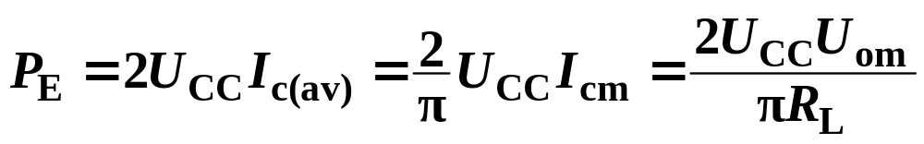
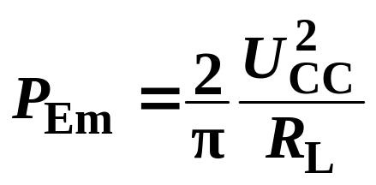
8.3.1 双电源OCL电路
2. 电源提供的功率P_{E}
则，两组电源提供的总功率为：
当信号最大时，U_{om(max)}≈U_{CC}，所以
注意：当信号为零时, 工作点接近于截止点, I_{CQ}=0, 电源不提供功率；而随着信号的增大, i_{C}增大, 电源提供的功率也将随之增大——与甲类功放有本质的差别！

Slide 19
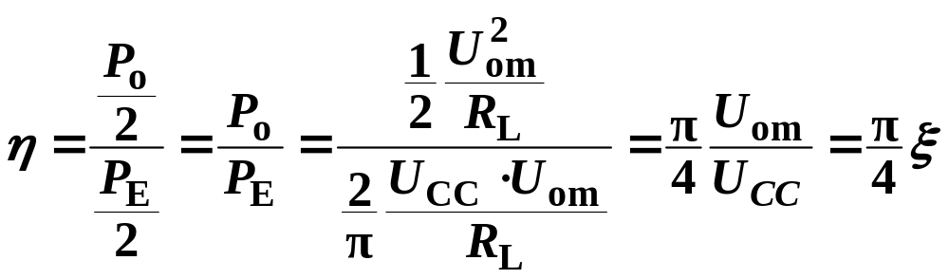
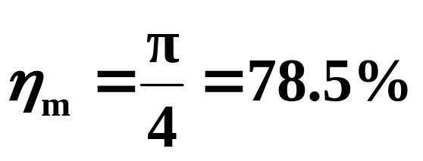
8.3.1 双电源OCL电路
3. 单管转换能量的效率η
1. 乙类的效率比甲类(50%)的效率高。
2.信号越大，效率越高。当信号最大，ξ=1时，效率达到最高：
3. 考虑到晶体管饱和压降和其它电路损耗，乙类OCL功放的实际效率通常为55%-65%。

Slide 20
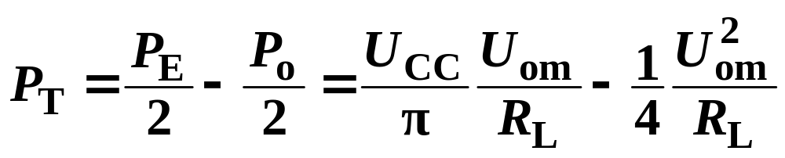
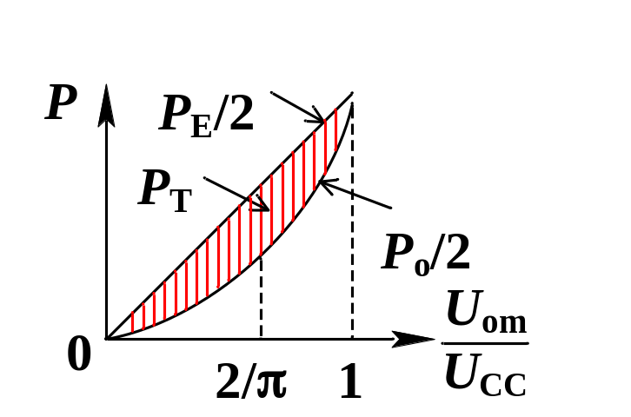
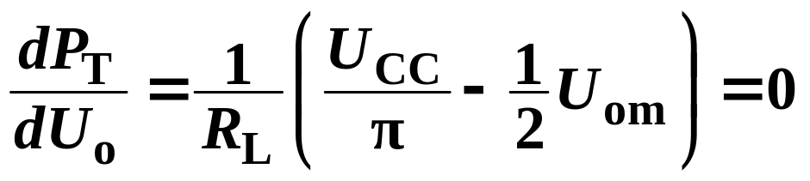
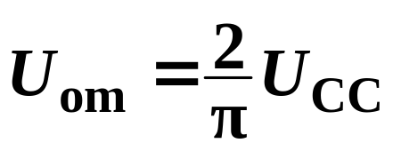


8.3.1 双电源OCL电路
4. 单管损耗P_{T}
可见，每个管子的损耗P_{T}是输出振幅U_{om}的函数。将P_{T}对U_{om}求导，可得出最大管耗P_{Tm}。
令
得出, 时, 单管损耗最大：

Slide 21




8.3.1 双电源OCL电路
二、功率管的选择
1.管子的击穿电压 U_{(BR)CEO}
2.管子允许的最大电流 I_{CM}
3.管子允许的最大功耗 P_{CM}
例如，要求最大输出功率为10W时则只要选用两个额定管耗大于2W的管子就可以了。
【问题】设计要求已确定了P_{om}及R_{L}, 如何设计U_{CC} ？

Slide 22



8.3.1 双电源OCL电路
三、乙类OCL放大电路的交越失真
改进
的思路
存在的问题：
当输入信号幅度小于发射结导通电压时,V1和V2截止,产生交越失真！

Slide 23





8.3.1 双电源OCL电路
克服交越失真的具体办法——
(1)二极管偏置方式
为V1、V2提供正偏压，即U_{B1B2}=2U_{D(on)}，确保两个管子静态时始终处于微导通状态。
(2)模拟电压源偏置方式
调整R₁和R₂，即可得到所需的偏压值——U_{BE}电压倍增电路

Slide 24





8.3.1 双电源OCL电路
例2：图题为理想乙类互补推挽功放电路。输入为正弦信号, U_{CC}=15V, U_{EE}=−15V, R_{L}=4Ω, 且U_{CE(sat)}=0 。试求
(1)输出信号的最大功率；
(2)输出最大信号功率时电源的功率、集
电极功耗（单管）和效率；
(3)每个晶体管最大耗散功率P_{Tm}是多少？
在此条件下的效率是多少？
(1)
解：
(2)
(3)

Slide 25




8.3.1 双电源OCL电路
例8.3.1 OCL功放电路如图示，晶体管饱和压降可忽略。
(1)若输入电压有效值U_{i}=12V , 求输出功率P_{o}、电源提供
的功率P_{E}、以及每管的管耗P_{T}。
(2)如果输入信号增加到能提供最大不失真的功率输出, 求最大输出功率P_{om} ,电源此时提供的功率P_{E}以及每管的管耗P_{T}。
(3)求每管的最大管耗P_{Tm} 。
回顾:

Slide 26







8.3.1 双电源OCL电路
接上例
（1）
（2）
（3）

Slide 27





8.3.2单电源互补推挽乙类功率放大电路(OTL电路)
OTL电路的性能指标的计算公式与OCL电路一致，只需将公式中出现的U_{CC}换成U_{CC}/2即可。
故，该电路负载得到的最大交流功率P_{om}为

Slide 28



8.3.2单电源互补推挽乙类功率放大电路(OTL电路)
OTL电路的性能指标的计算公式与OCL电路一致，只需将公式中出现的U_{CC}换成U_{CC}/2即可。
静态时, 若输出电容C足够大, u_{o}基本保持在0.5U_{CC} , 负载上的交流信号正负半周对称(即静态时电压跟随),但存在交越失真。
u_{i}
0.5U_{CC}
t
【结论】
OTL电路低频特性差——C 足够大
时才能认为其对交流信号短路。

Slide 29




8.3.2单电源互补推挽乙类功率放大电路(OTL电路)
例8.3.2: OTL电路如图示, 已知U_{CC}=35V, R_{L}=35Ω ，流 过负载电阻的电流为i_{L}=0.45cosωt(A) ,求
(1)负载所获得的功率P_{o}
(2)电源提供的平均功率P_{E}
(3)每管的管耗P_{T}
(1)负载获得功率
(2)电源提供的平均功率
(3)每管的管耗

Slide 30



例3：功放电路如图题8-8所示，试问 (1)指出电路中的反馈通路，并判断反馈组态；(2)估算电路在深度负反馈时的闭环电压增益；(3)设晶体管的饱和压降为0.5V，电路的最大输出功率为多少？晶体管的参数 I_{CM}、P_{CM}、U_{(BR)CEO} 如何选取？(4) 若输出电压U_{om}=8V，输入信号U_{im}=？
解：(1)100kΩ 、1 kΩ电阻构成了互补乙类功放电路和运放构成的同相比例放大器之间的反馈通路。引入了级间电压串联负反馈。
(2)

Slide 31




例3续：功放电路如图8-8所示。试问 (3) 设晶体管的饱和 压降为0.5V，电路的最大输出功率为多少？晶体管的参数I_{CM}、P_{CM}、U_{(BR)CEO} 如何选取？(4) 若输出电压U_{om}=8V, 输 入信号U_{im}=？
解：
(3)
晶体管的参数应满足如下条件：
(4)因为
所以

Slide 32


第8章 功率放大电路
望同学们：
独立完成作业
认真完成作业
【作业】
8.2
8.8

